Slide 1
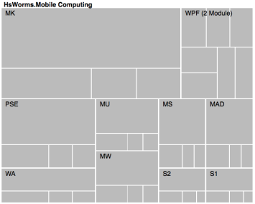
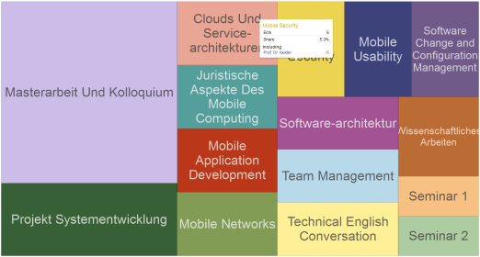
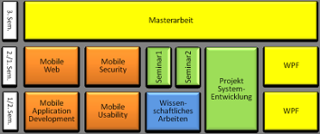
Mobile Web Projekt: Modulhandbuch
Gruppe: Bachmann, Schneider
?

Slide 2

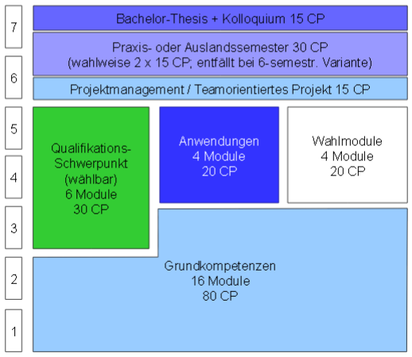

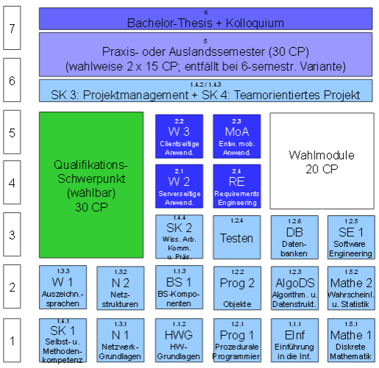
Aktueller Stand
Bachelor
Angewandte Informatik
Master Mobile Computing
Notes:
MobCom_Studienstruktur40.png

Slide 3

Ideen & Brainstorming
Auswahl des Projekt-Themas
Optimierung des Modulplans
Eigene Erfahrungen beim Wechsel nach Worms
„Alles ist besser als eine Bild-Datei“
Brainstorming zur Gestaltung
Kacheln und Zeitachse bewährt und gut
Detaillierte Informationen liefern
Bewährte Struktur + Gute Visualisierung + Informationen
Notes:
http://www.google.de/imgres?imgurl=http%3A%2F%2Fwww.adpic.de%2Fdata%2Fpicture%2Fthumbnail%2FZiel_493727.jpg&imgrefurl=http%3A%2F%2Fwww.adpic.de%2Flizenzfreie_bilder%2FBerufe%2520_und_%2520Branchen%2FHandel%2FZiel_493728.html&h=160&w=160&tbnid=ZxlmuTDddBpEZM%3A&zoom=1&docid=63dDPGiQ6OApOM&ei=ZpN9Va-xBYHMsgH0kYHwDA&tbm=isch&iact=rc&uact=3&dur=218&page=1&start=0&ndsp=29&ved=0CCYQrQMwAmoVChMIr_yBk7aPxgIVAaYsCh30SADO

Slide 4
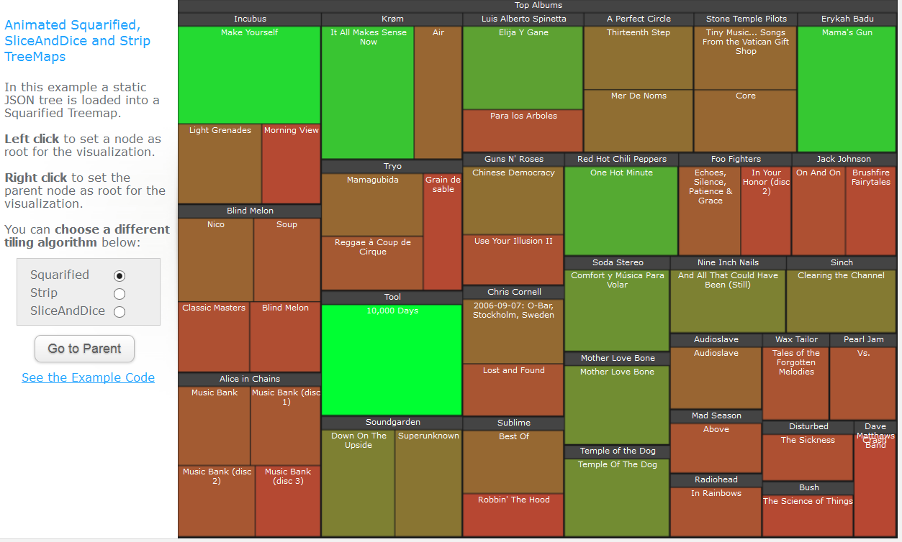
Lösungsansätze
JavaScript InfoVis Toolkit (JIT) „Animated Treemaps“
https://philogb.github.io/jit/static/v20/Jit/Examples/Treemap/example1.html#

Slide 5
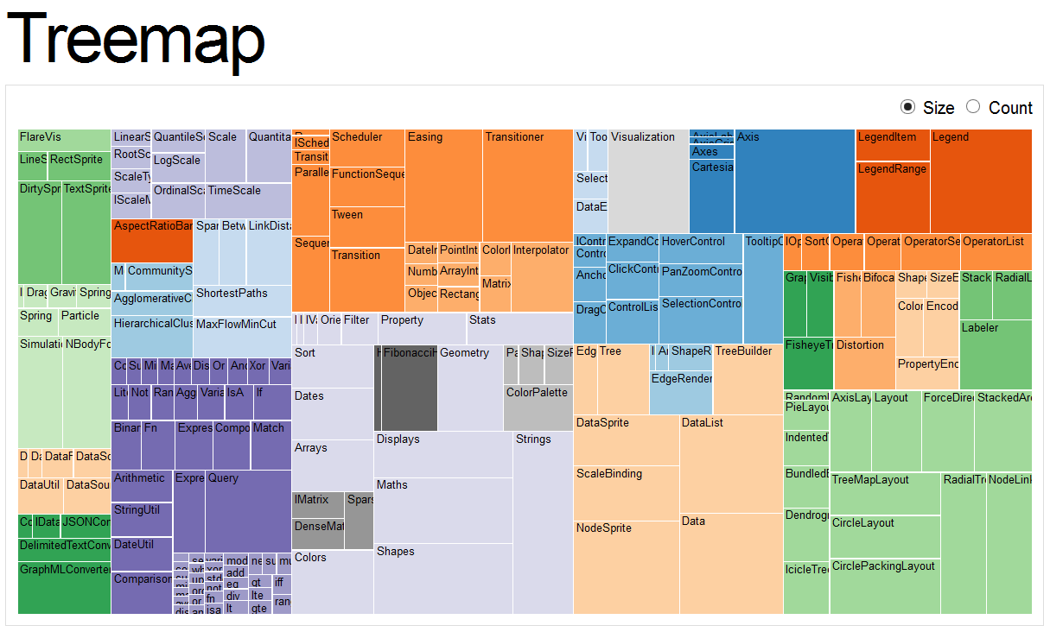
Lösungsansätze
d3.js „Treemap“
http://bl.ocks.org/mbostock/4063582

Slide 6
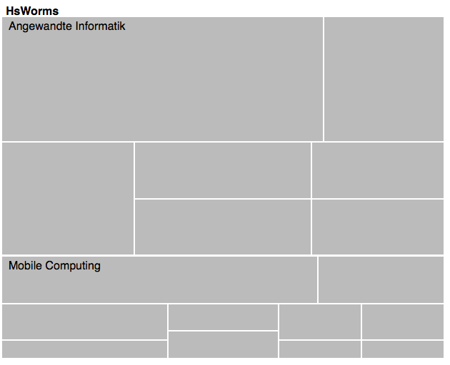

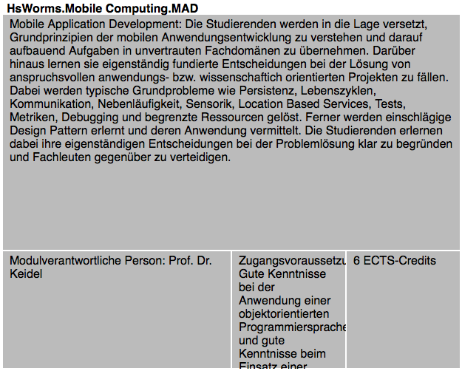
Prototyp „d3.js“ – Ergebnis

Slide 7

Prototyp „d3.js“ – Fazit
Pro:
Hierarchische Struktur
Animierter Ebenen-Wechsel
Feldgrößen in Anlehnung an ECTS-Credits
Kontra:
Fehlende Navigation
Kein „Responsive Design“
Keine farbliche Gruppierung von Modulen
Keine Schriftgrößen-Anpassung
Keine zeitliche Abfolge visualisierbar

Slide 8
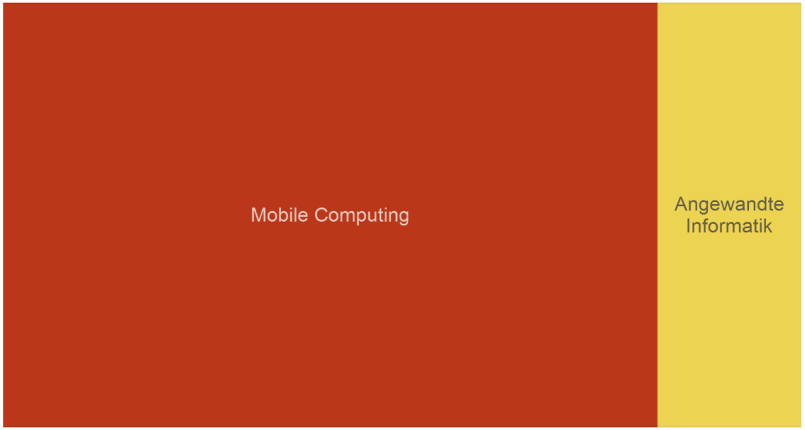
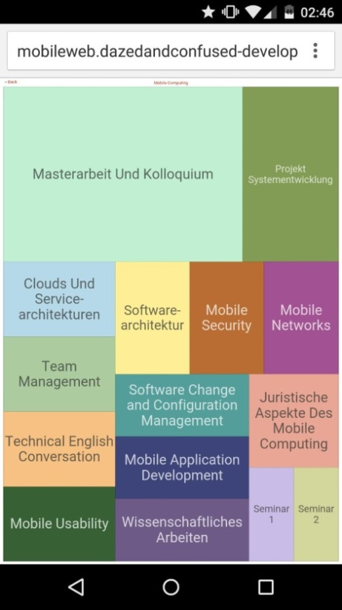
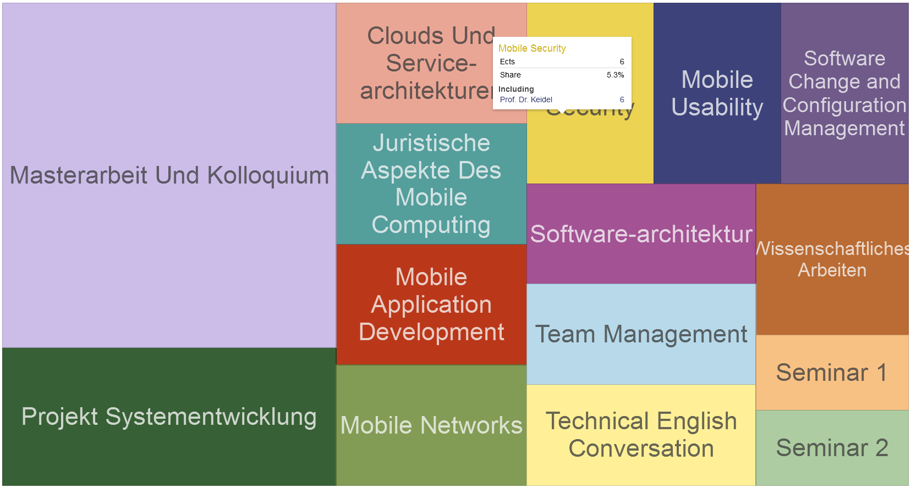
Prototyp „d3plus (1)“ – Ergebnis

Slide 9
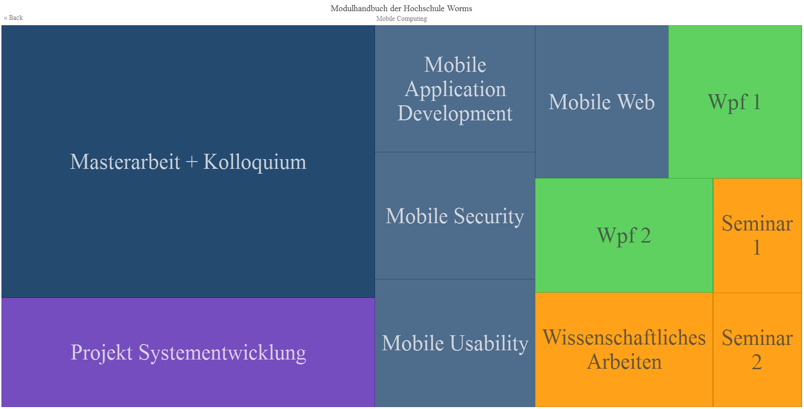
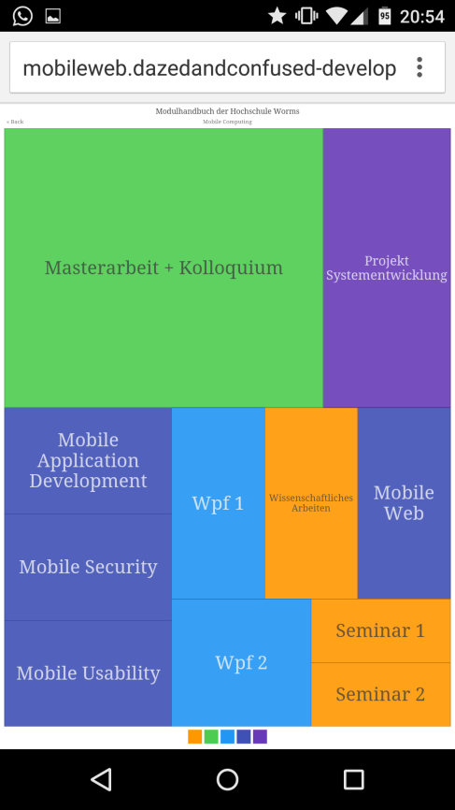
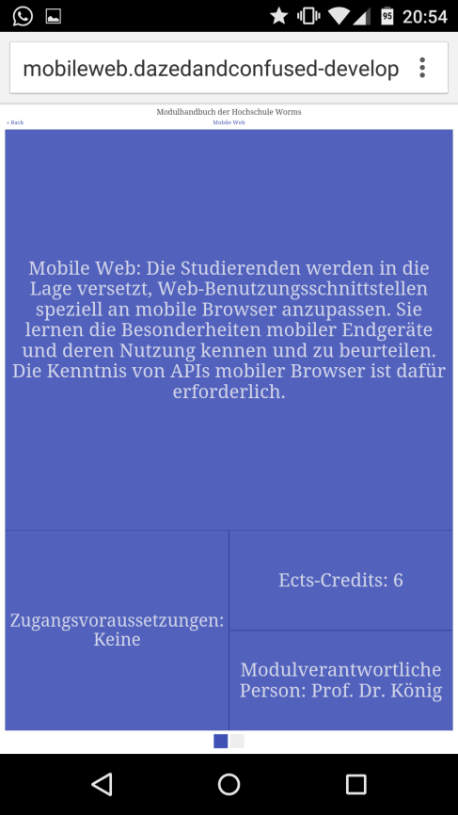
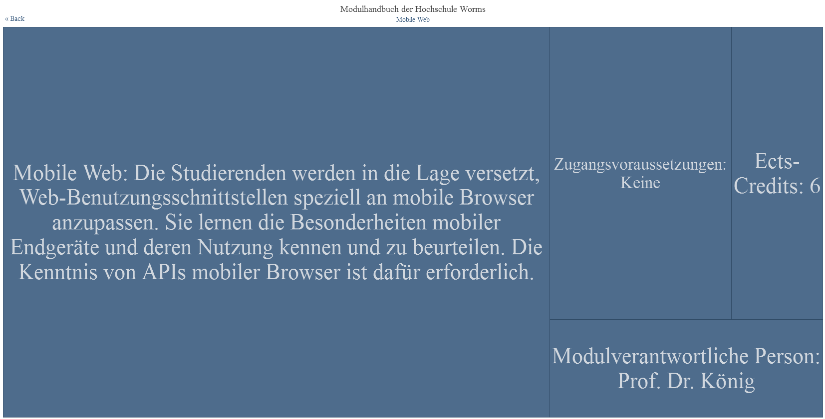
Prototyp „d3plus (2)“ – Ergebnis

Slide 10

Prototyp „d3plus (2)“ – Fazit
Pro:
Hierarchische Struktur
Animierter Ebenen-Wechsel
Feldgrößen in Anlehnung an ECTS-Credits
Navigation verbessert
„Responsive Design“ vorhanden
Farbliche Gruppierung von Modulen
Kontra:
Gruppierung erschwert Unterebenen
Keine Visualisierung des Ablaufs
Keine Links zum Modulhandbuch

Slide 11
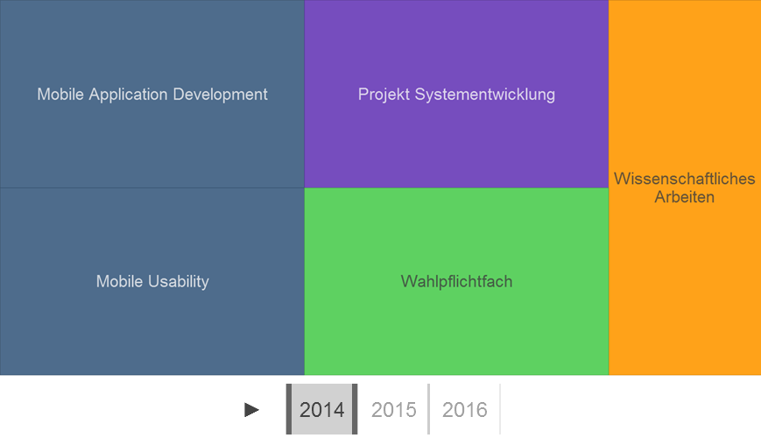

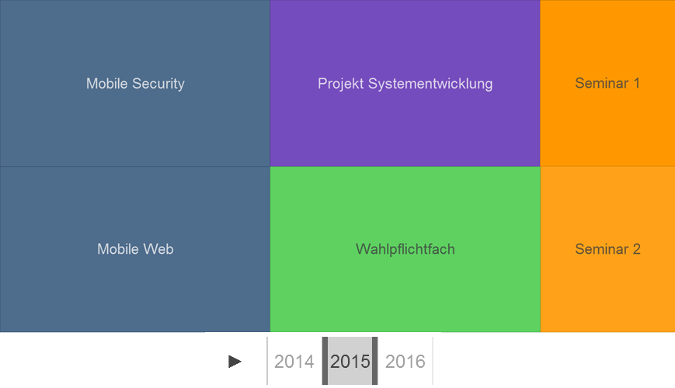
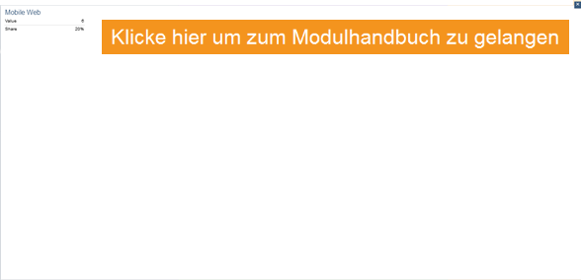
Prototyp „d3plus (2)“ – Timeline

Slide 12

Prototyp „d3plus (2)“ – Fazit inkl. Timeline
Pro:
Hierarchische Struktur
Animierter Ebenen-Wechsel
Feldgrößen in Anlehnung an ECTS-Credits
Navigation verbessert
„Responsive Design“ vorhanden
Farbliche Gruppierung von Modulen
Kontra:
Gruppierung erschwert Unterebenen
Keine Visualisierung des Ablaufs
Keine Links zum Modulhandbuch

Slide 13
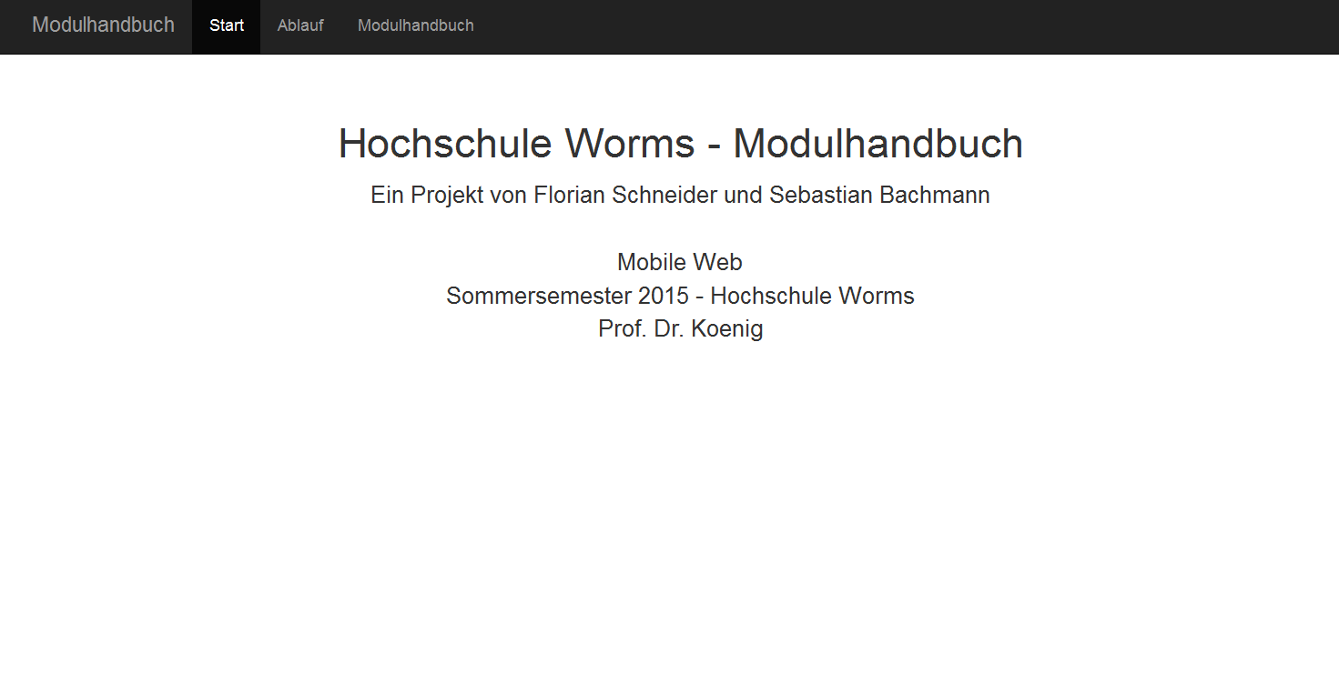




Ergebnis

Slide 14

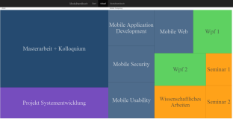
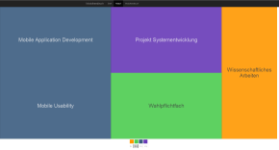
Ergebnis
Vielen Dank für Ihre
Aufmerksamkeit
+

